Slide 1
10. klase 3. modulis: Sabiedrības uzplaukums 3. tēma: Es sabiedrībā, savās kopienās un pasaulē. 3. nodarbība: Kosmoss un "es"
Tikumiskās audzināšanas programma «e-TAP+»

Slide 2
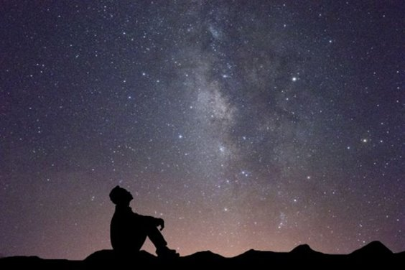
Ierosmei. Citāts
Pāvels Florenskis: «Biežāk skatieties zvaigznēs. Kad bēdas nospiedīs sirdi, kad kāds būs jūs apvainojis, kad neveicas, kad dvēselē uznāk vētra - izejiet svaigā gaisā un palieciet vienatnē ar debesīm. Tad dvēsele nomierināsies.»

Slide 3
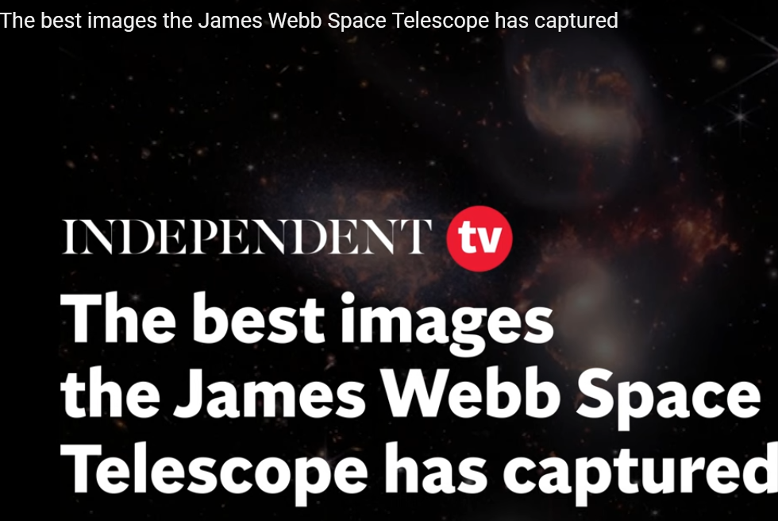
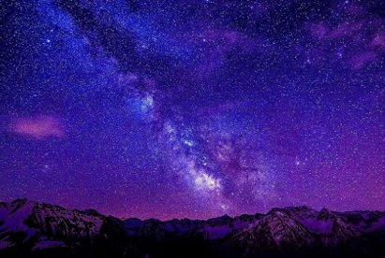
Labākās bildes no James Webb Space teleskopa (2022. gada jūlijs)​
https://www.youtube.com/watch?v=tjs7sTQFZfI

Slide 4
Labi noregulēts kosmoss
https://www.youtube.com/watch?v=EE76nwimuT0

Slide 5
1. aktivitāte. Kosmoss un morālais likums
“Divas lietas pilda manu dvēseli ar vienmēr jaunu un pieaugošu apbrīnu un godbijību, jo biežāk pie tām kavējas domas: zvaigžņotā debess pār mani un morālais likums manī”.
Imanuels Kants

Slide 6
Kas ir ‘morālais likums manī’?
1 - Vai ir kāds morālais princips, kas attiecas uz visiem cilvēkiem visā pasaulē un visos laikos?
2 - Ja ir, tad kāds tas varētu būt?
3 - Apspriediet pāros un atklājiet citiem jūsu viedoklis, pamatojot to!!
I. Kanta uzskati: - «Rīkojies tā, lai tava uzvedība varētu kļūt par paraugu ikvienam citam cilvēkam līdzīgā situācijā»

Slide 7
Secinājumi
Apbrīnu rada gan visuma kārtības skaistums, gan cilvēka iekšējo morālo ideālu cēlums.
Cilvēks savā apziņā var konstatēt universālus morāles principus, ko vairāk vai mazāk pazīst visas lielās civilizācijas (piemēram - nedari otram to, ko negribi, lai darītu tev pašam).
Pati daba (kosmoss) cilvēkam ir kā dāvana, kuru jāsaudzē, lai arī nākamās paaudzes varētu tajā cienīgi dzīvot

Slide 8
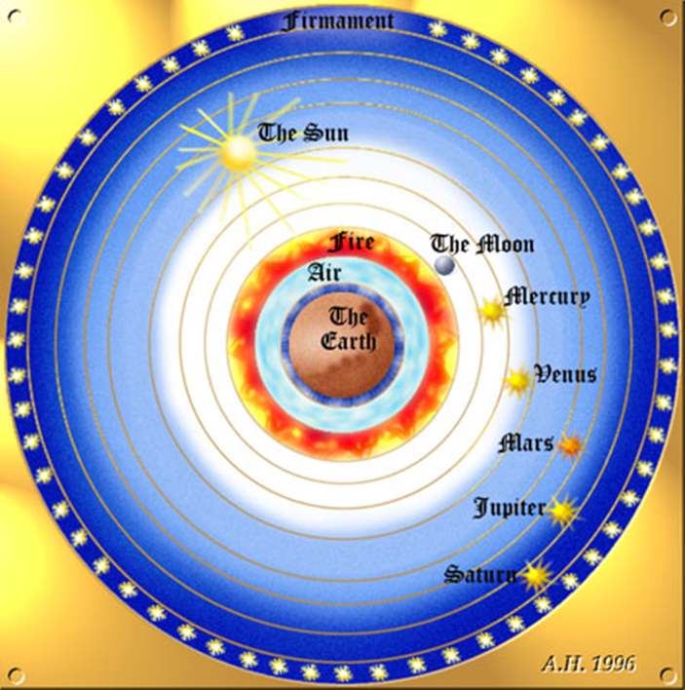
Kāds sakars lūpu krāsai ar kosmosu? ☺
2. aktivitāte. Pasaules kārtības izpratne
Sengrieķu jēdziens ‘kosmoss’ (κόσμος) nozīmē skaisti sakārtotu pasauli.
Vārda sakne ‘kosmio’(κόσμιο) skaists. No šejienes nāk arī vārds ‘kosmētika’ (savas sejas un izskata sakārtošana, izskaistināšana).
Rūpēties par savu izskatu (t. sk. aiziet uz kosmētisko kabinetu) izrādās nozīmē piešķirt savai sejai kosmisku – visam kosmosam atbilstošu – kārtību .. ☺
Sengrieķi pasauli – kosmosu – uztvēra kā saprātīgai kārtībai pakļautu telpu (šo kārtību nereti apzīmēja ar vārdu ‘logoss’ – λόγος).

Slide 9
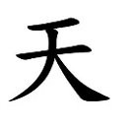
3. aktivitāte. Visuma un cilvēka saistība
Debesis, Zeme un cilvēks Senajā Ķīnā
Svarīgs jēdziens senajā Ķīnā bija: Tjaņ - Debesis - kosmiskās kārtības avots.
Zeme (pasaule) tādā gadījumā bija jāuztver kā Debesu nospiedums (zīmogs)!
Šo ideju sākotnēji izteica iņ-jan simbols.
Senie ķīnieši arī uzskatīja, ka cilvēkam jāpieskaņo savs dzīves ceļš – Debesu ceļam (Dao 道).
Tjaņ hieroglifs
Dao hieroglifs

Slide 10
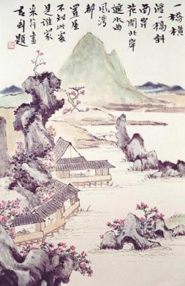
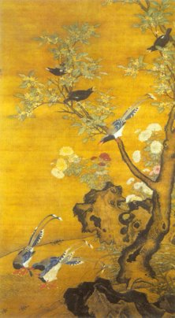
Pretstati ķīniešu glezniecībā
Iņ-jan simboliski tēli mākslas stilos:
"kalni un ūdeņi" ,
"ziedi un putni"

Slide 11
Morālie pretstati un morāli neitrāli pretstati
Šī ir Debesu un Zemes savienības zīme (zīmogs) Senajā Ķīnā.
Jan un iņ (baltais un sarkanais/melnais) var nozīmēt gan Debesis un Zemi, gan arī vīrišķo un sievišķo, aktīvo un pasīvo principu, pretējas enerģijas, kas elastīgi mijiedarbojoties veido pasauli.
"Jan" un "iņ" Ķīnas kultūrā – NAV labais un ļaunais, kā dažkārt maldīgi mūsdienās iedomājas Rietumos. Tās nav ētiskas, bet gan kosmoloģiskas (ar pasaules uzbūvi saistītas) kategorijas. Labā un ļaunā apzīmēšanai Ķīnā izmanto citus jēdzienus.

Slide 12
Morālie pretstati un morāli neitrāli pretstati
1) Atrodiet vēl citus jēdzienus, kas raksturo pretējas parādības pasaulē, kuras būtu morāli neitrālas!
2) Izveidojiet vārdu pārus, kuros viens vārds apzīmē morāli nosodāmu parādību vai īpašību, bet otrs vārds - slavējamu, morāli augstvērtīgu īpašību!
Uzdevums pāros

Slide 13
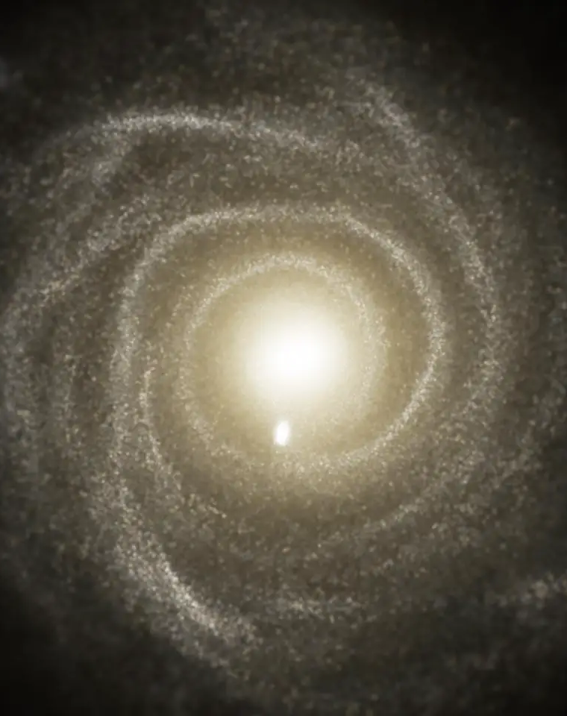
Tēzes pārdomām
Padomā par šīm trim tēzēm!
Kosmosā pretstati ir morāli neitrāli, bet cilvēka uzvedībā ir pretstati, kas ir morāli vērtējami.
Morālie nosodāmā uzvedība (piemēram, – neapdomīgs patēriņš) negatīvi ietekmē arī dabas kārtību.
Cilvēkam jāpiestrādā pie sevis, lai viņa dzīve ir tikpat labi sakārtota, kā kosmoss.
Vai piekrīti šīm idejām? Kāpēc?

Slide 14
Kopsavilkums. Kosmoss un cilvēka apziņas dzīles.
Daudzu tautu mitoloģijās debesīs «dzīvo» dievi. Ķīniešiem debesis saistījās ar ideālu kosmisko kārtību. Filozofi (I. Kants, P. Florenskis) iedvesmu savai dzīvei smēluši zvaigžņotā debess juma vērošanā.
Var secināt, ka ideāla kārtība daudzās kultūrās saistās ar debesīm un zvaigznēm, kas vienlaikus atspoguļo arī cilvēciskās alkas pēc brīnišķīgas harmonijas, lai uz Zemes – proti, cilvēku starpā un iekšēji katrā cilvēkā – valdītu tāda pati ideāla kārtība kā debesīs (kosmosā), kur debess ķermeņi kustas pa savām trajektorijām.
Zvaigžņotā debess var kļūt par iedvesmas un mierinājuma avotu dzīvē ikvienam cilvēkam.

Slide 15
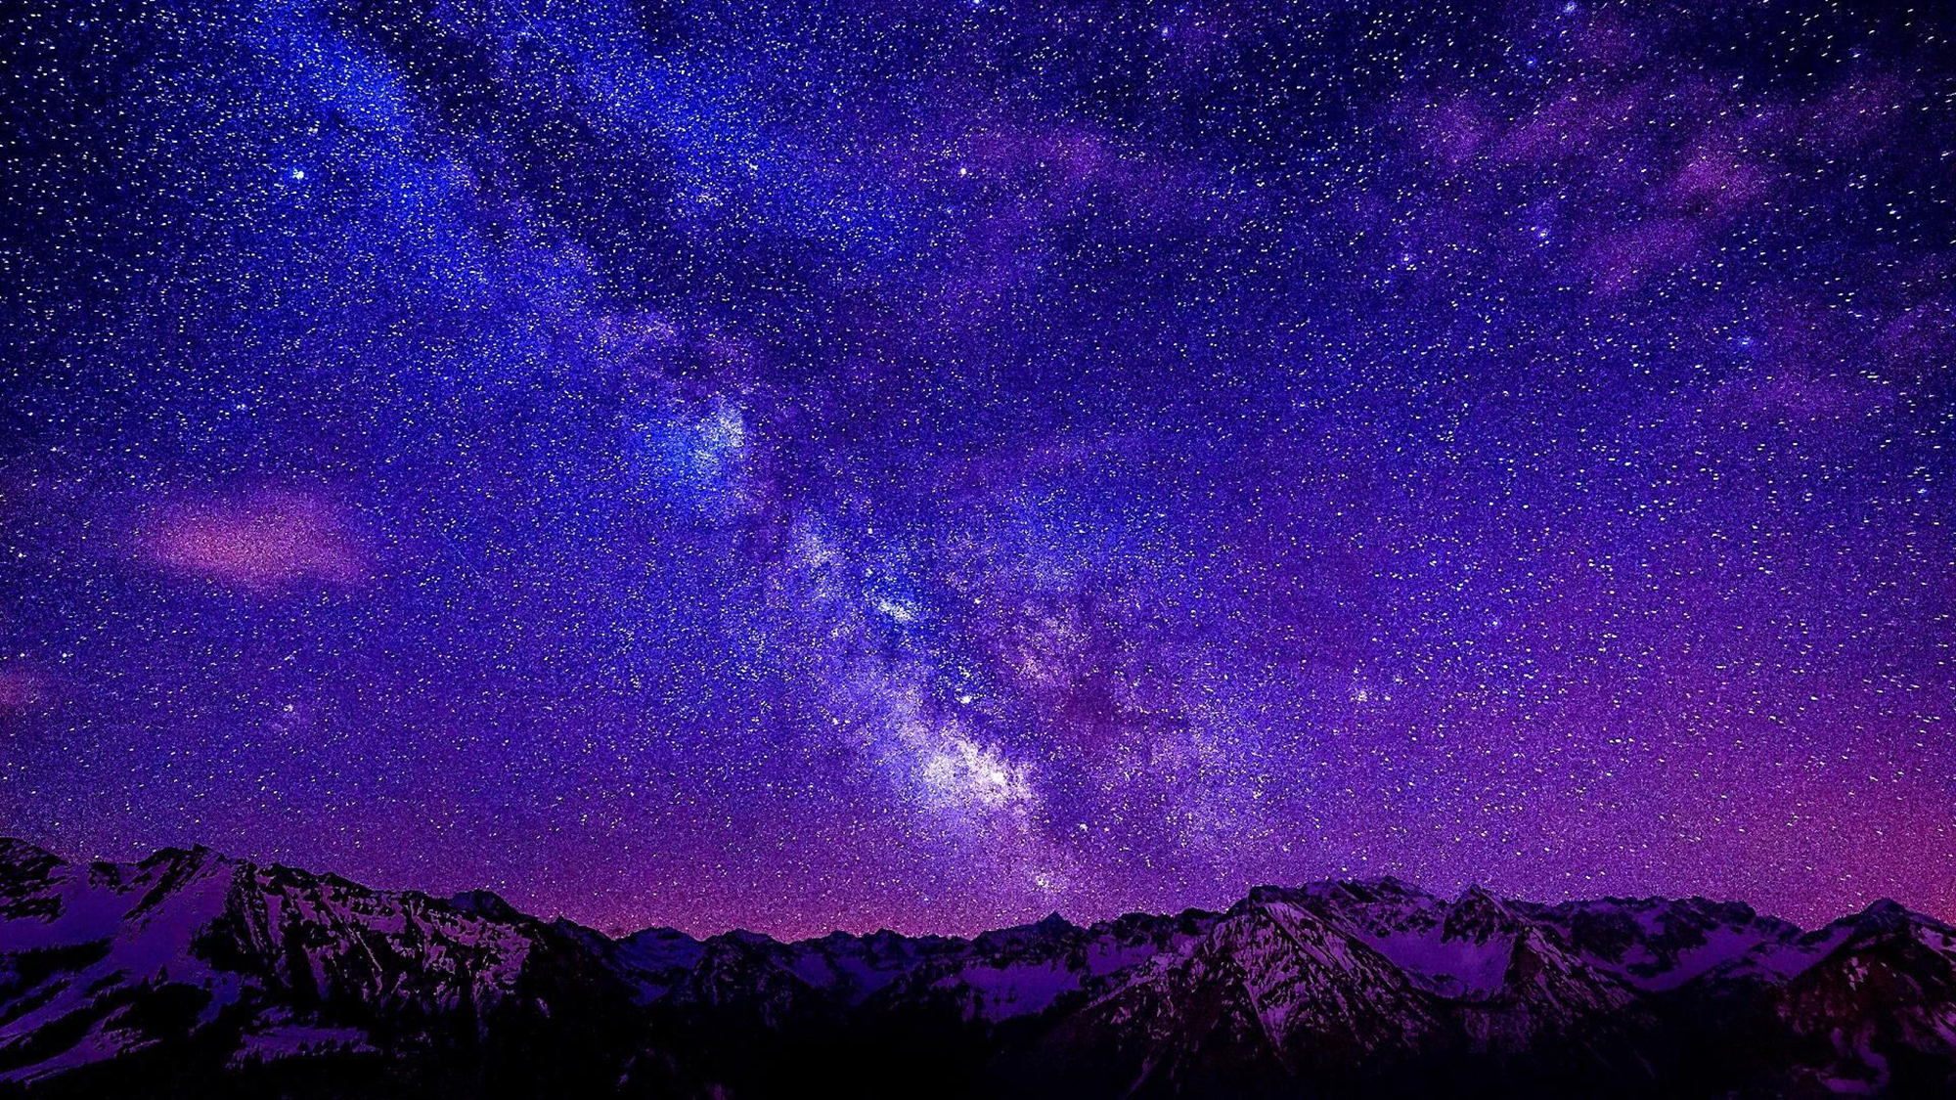
Fotografē zvaigžņotās debesis un dalies!!

Slide 16
Tikumiskās audzināšanas programma «e-TAP+»
Resursi pieejami: www.arete.lu.lv
Programmas administrators: Dr. Manuels Fernandezs. manuels.fernandezs@lu.lv, +371 26253625.
Imantas 7. līnija 1, 223. telpa, Rīga, LV-1083, Latvija
Latvijas Universitātes Pedagoģijas, psiholoģijas un mākslas fakultātes Pedagoģijas zinātniskā institūta vadošais pētnieks
“Digitālas mācību programmas efektivitātes izpēte jauniešu tikumiskajai audzināšanai Latvijas izglītības iestādēs (no 1. līdz 12. klasei)” (03.01.2022-30.12.2024). Latvijas Zinātnes Padomes projekta Nr. lzp-2021/1-0385; LU reģistrācijas Nr: LZP2021/119

